Slide 1
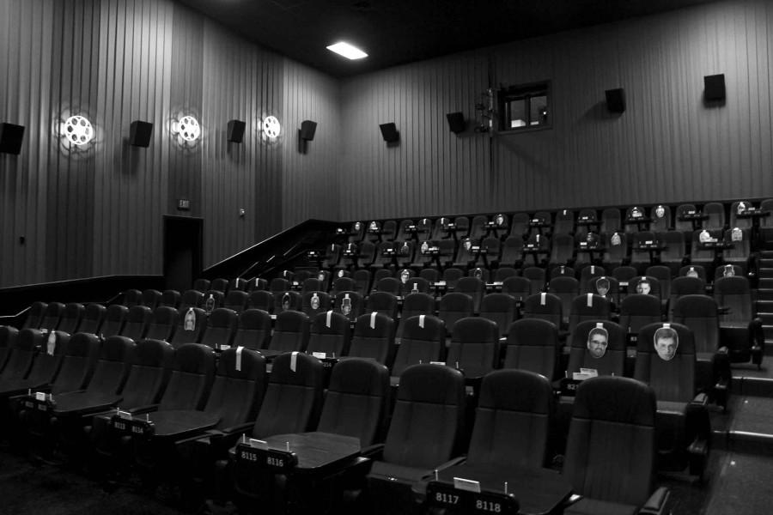

Team report 阿拉摩餐廳電影院
Team member
M10601014高傲凡
M10701201黃琮淇
M10701207陳柏廷
M10701110陳冠曄
M10701108翁御庭
M10521212吳思賢

Slide 2
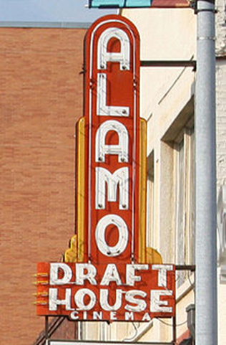
CONTENTS
01
02
03
04
阿拉摩電影院介紹
市場定位
目標市場區隔
是否適合多樣化電影院市場
4P分析
合格參賽要件
服務贏家要件
服務輸家要件
2

Slide 3
CONTENTS
05
06
07
08
波特五力分析
SWOT分析
結論
個案分析
美麗華
3

Slide 4
阿拉摩電影院介紹

Slide 5

Alamo Drafthouse Theater
“The Alamo Drafthouse Theater is good food, good beer and good film, all at the same place!”
Alamo Drafthouse
, 1997
5

Slide 6
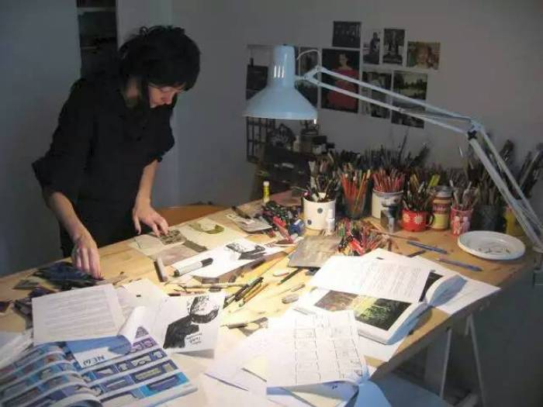
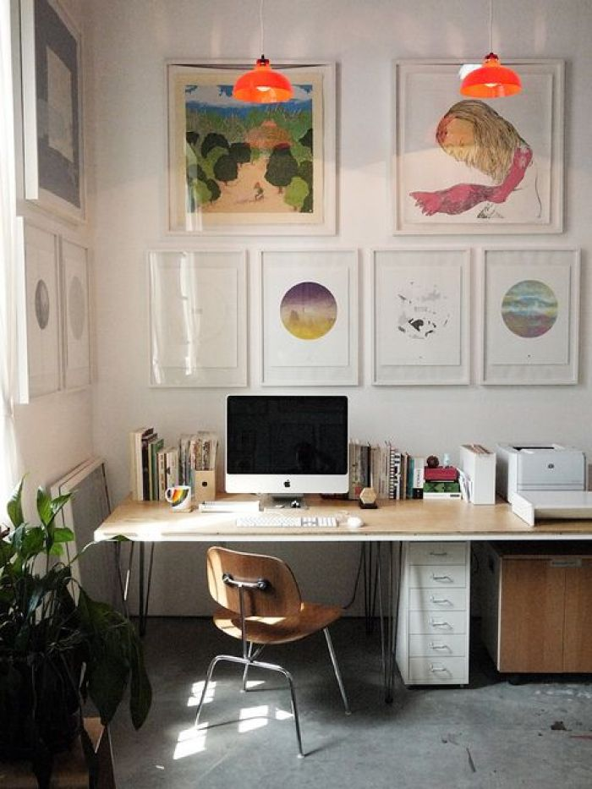
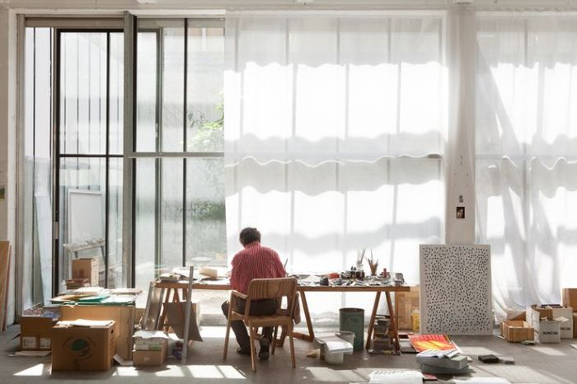
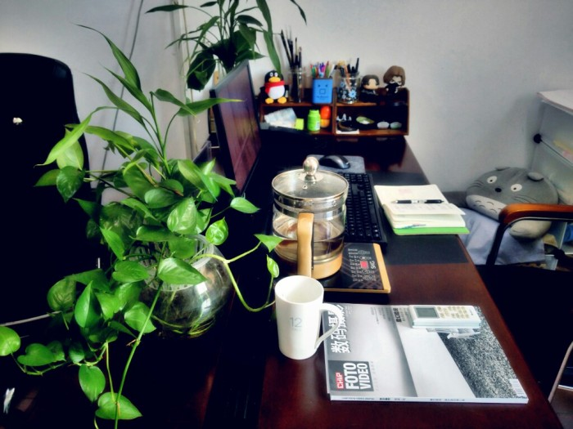

緣由
電影院的目的：看電影
阿拉摩成立於1997年,位落在德州奧斯汀市
美國→禁酒令
服務 V.S. 顧客體驗
6

Slide 7
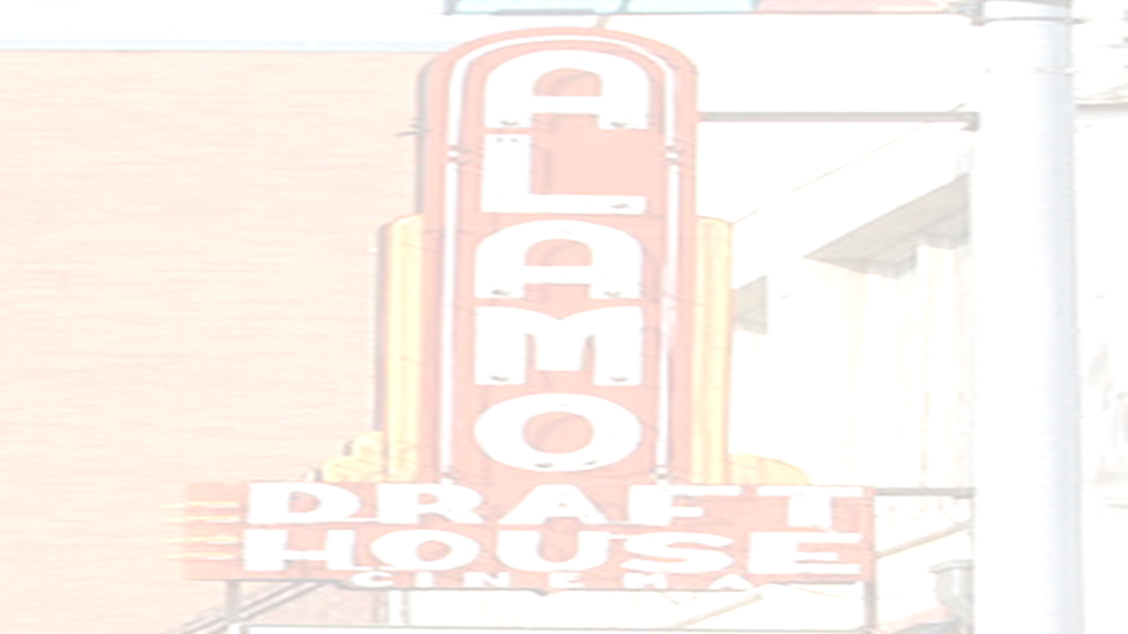
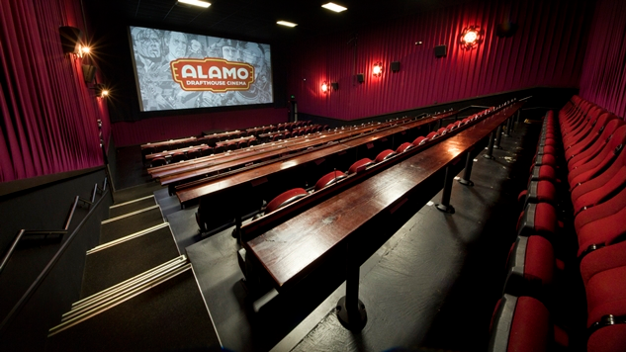
服務概念
電影欣賞
奧斯汀電影協會
好萊塢電影
餐點服務
特殊主題電影
另類電影
主題電影
7

Slide 8
營運策略
營運策略
Operational strategy
收入來源：電影票、食物與飲料
電影
二輪電影
主題電影
另類電影
中等票價（介於二輪與首輪電影票價之間）
高單價品項
成本
廣告
位子較少
勞力成本高
報紙（流通報紙與學生報紙）
奧斯汀《大事紀》
老闆親回電郵
8

Slide 9
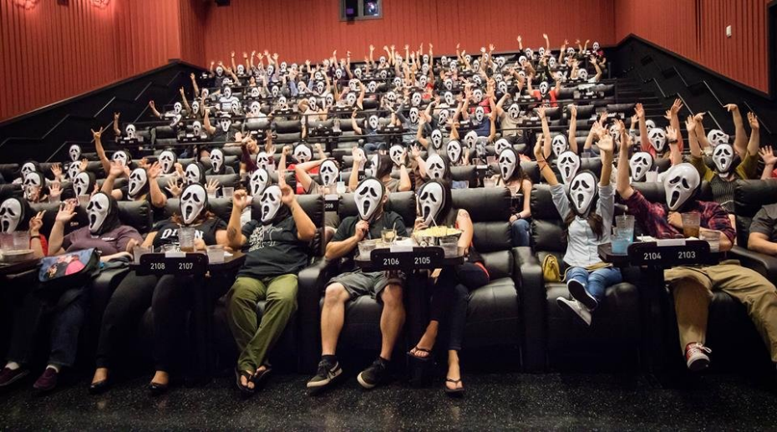

服務遞送系統
老闆親回郵件，維持顧客忠誠度
餐點遞送方式，以不打擾顧客為主要目標
主題電影活動的舉辦
31-day horror film
9

Slide 10
市場定位

Slide 11
市場定位圖
以市場定位圖的兩維度作介紹，分為電影選擇與食物服務：
二輪電影
特殊主題電影
食物服務
11

Slide 12
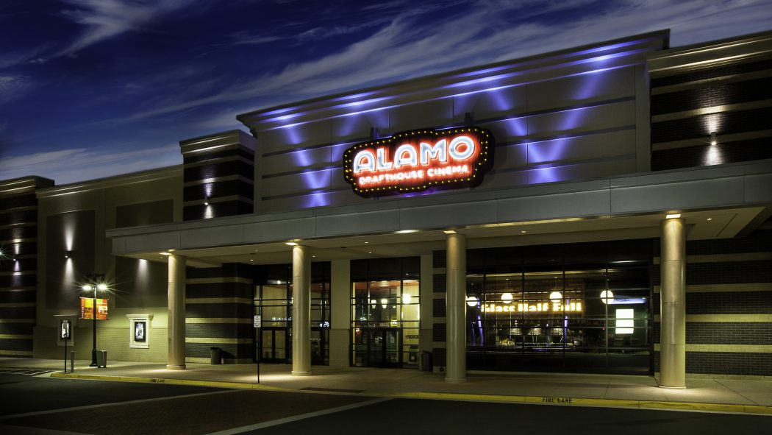
行銷策略4P分析
產品策略(Product)
價格策略(Price)
注重開發的功能，要求產品有獨特的賣點，把產品的功能訴求放在第一位。
根據不同的市場定位，制定不同的價格策略，產品的定價依據是企業的品牌戰略。
推廣策略(Promotion)
通路策略(Place)
市場行銷者使用的溝通方式，可以讓不同的群體可以了解產品。促銷一般包括：廣告、公共關係、個人銷售和銷售促銷。
消費者或使用者購買或取得產品或服務的管道。
12

Slide 13
目標市場區隔

Slide 14
市場區隔
可觀察性
持久性
可接觸性
市場中的消費者可被指認出來
消費偏好在相當的時間內應具有持續性
公司有能力在有限資源下可接觸到區隔中的消費者
充足性
資源充分性
被區隔出市場的消費者人數具有相當規模公司才值得投入資源
公司有足夠的資源經營所區隔的市場
每採用一項區隔基礎，就代表一種行銷溝通的特色
14

Slide 15
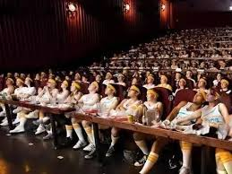
市場區隔變數
在特殊的行銷情境中，會使用到一些特別的區隔變數。
這些變數的採用往往需要行銷人員的創意，
只要能符合基本的原則，任何變數都可以作為市場區隔的基礎
人口統計變數
地理變數
行為變數
心理統計變數
傳統區
隔變數
改變階段模式
健康型態區隔模式
意識形態市場區隔策略
社會行
銷區隔
變數
15

Slide 16
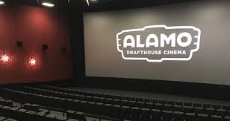
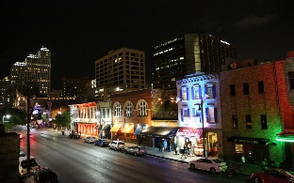
阿拉摩餐廳電影院市場區隔
二輪電影
主題電影
25歲到40歲
聰明、對電影品味講究
18歲到30歲、男性為主、酒類消費者
這個族群同時也是非主流、專業獨立錄影帶出租店消費者
16

Slide 17
是否適合多樣化電影院市場

Slide 18
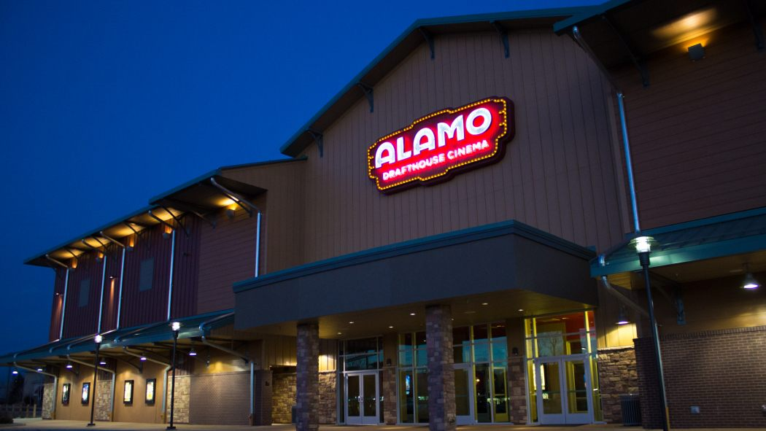
阿拉摩餐廳電影院如何利用三種一般性策略進行競爭
服務贏家要件
合格參賽要件
服務贏家要件的構面：像是價格、方便或聲譽等，是顧客用來與競爭者之間做選擇的條件。根據顧客在購買時的需求，服務贏家要件可以是不同的。
一家服務公司要成為市場的競爭者前，必須在每個競爭面向先達到一定水準，才能取得參賽資格。
服務輸家要件
無法提供與競爭同業相同或更好的服務，會造成顧客不滿，成為服務輸家要件。基於許多原因，可靠性、個人化、速度等構面特別容易成為服務輸家要件。
18

Slide 19
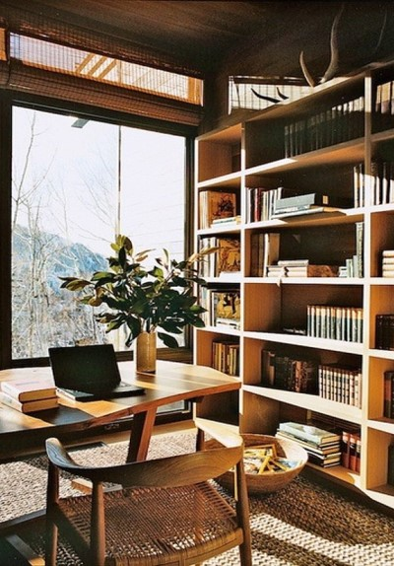

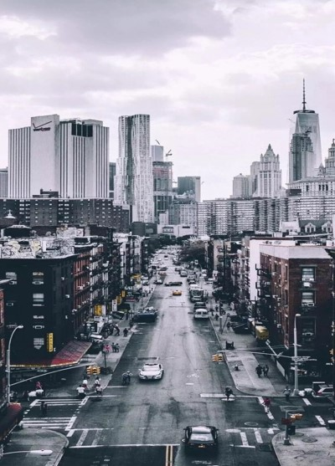
阿拉摩餐廳電影院是否適合多樣化的電影院市場－與現今電影院做比較
根據上述所做之分析 本組認為阿拉摩餐廳電影院不適合大型複雜的多樣化電影院市場，其原因如下：
現今電影院：依性別、年齡層等各種觀看族群播放各種類型的影片，尤為熱門電影最受歡迎。
阿拉摩餐廳電影院：主要是以二輪電影及特殊主題電影為主要播放種類。
現今電影院：透過大型看板來吸引消費者目光，使消費者直接接收電影相關資訊。
阿拉摩餐廳電影院：透過在報紙上刊登相關資訊以求其曝光機會，且會親自回覆每一封郵件，更是會在電影播放後，四處走動與顧客交談。
現今電影院：主要收入為票房收入，但扣除成本後，入不敷出。因此，電影院業者會再發展出其他的消費與各式促銷及異業合作等活動來增加營收。
阿拉摩餐廳電影院：其電影票價較其他電影院低，期望透過食物和飲料來刺激消費者消費。
播放種類較無多樣化。
收取較低的電影票價，且銷售高單價商品。
每天親自回覆郵件，回應顧客的不同需求。
節目規劃
營收與成本
廣告和促銷
标题文字添加
用户可以在投影仪或者计算机上进行演示也可以将制作成胶片
19

Slide 20
波特五力分析

Slide 21
波特五力分析
供應商
新進入者的威脅
1、現有企業產品售價以及獲利潛力的提高，將由於存在著能被用戶方便接受的替代品而受到限制。
2、由於替代品生產者的侵入，使得現有企業必須提高產品質量、或者通過降低成本來降低售價、或者使其產品具有特色，否則其銷量與利潤增長的目標就有可能受挫。
3、源自替代品生產者的競爭強度，受產品買主轉換成本高低的影響。
供應商的議價能力
替代品或服務的威脅
客戶的議價能力
現有競爭者
供應商的議價能力
滿足如下條件的供方集團會具有比較強大的討價還價力量:
1、供方行業為一些具有比較穩固市場地位而不受市場劇烈競爭困擾的企業所控制，其產品的買主很多，以致於每一單個買主都不可能成為供方的重要客戶。
2、供方各企業的產品各具有一定特色，以致於買主難以轉換或轉換成本太高，或者很難找到可與供方企業產品相競爭的替代品。
新企業進入一個行業的可能性大小，取決於進入者主觀估計進入所能帶來的潛在利益、所需花費的代價與所要承擔的風險這三者的相對大小情況。
進入障礙主要包括規模經濟、產品差異、資本需要、轉換成本、銷售渠道開拓、政府行為與政策、不受規模支配的成本劣勢、自然資源、地理環境等方面
替代品
產業競爭者
現有公司競爭
潛在進入者
購買者主要通過其壓價與要求提供較高的產品或服務質量的能力，來影響行業中現有企業的盈利能力
替代品
或服務的
威脅
新進入者
的威脅
通常這是決定產業競爭程度的主因，競爭者可能是積極的競價者，或是利用非價格性的策略。
現有企業之間的競爭常常表現在價格、廣告、產品介紹、售後服務等方面，其競爭強度與許多因素有關。
客戶的議價能力
客戶
22

Slide 22
SWOT分析

Slide 23
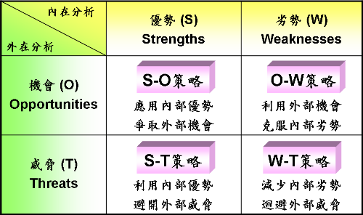
SWOT基本概念
SWOT- 策略擬定
你能改進哪方面？
你應該避免什麼？
什麼因素使銷量下降？
在所處市場裡，人們認為你的弱點是什麼？
S
W
貴公司的優勢是什麼？
你怎麼做能贏過別人？
你有何獨特資源？
在所處市場裡，人們認為你的優勢是什麼？
Ｓ優勢
Ｗ劣勢
公司內部強項
公司內部弱項
基本概念
你面對什麼障礙？
競爭對手都做些什麼？
變遷科技是否威脅你的地位？
你有沒有現金流量問題？
競爭者弱點是什麼？
市場趨勢是什麼？
科技是否提供新服務？
在市場中，是否有利基空間是公司可獲得的？
Ｏ機會
Ｔ威脅
外部環境機會
外部環境威脅
O
T
23

Slide 24
阿拉摩餐廳電影院SWOT
S
W
Ｓ優勢
Ｗ劣勢
S1 地點坐落在城鎮夜生活圈
S2 公司賣含酒精飲料
S3 提供桌邊服務，又不干擾顧客
S4 公司經營層與在地製片人、導
演與演員密切互動
W1 單一螢幕電影院
W2 座位數為同業一半
W3 較高勞力成本
W4 較低利潤
策略擬定
Ｏ機會
Ｔ威脅
O1 競爭對手在郊區或購物中心
O2 美國部分城市鬆綁禁酒令 O3 奧斯丁的老動人口年輕且教育
水準高
O4 奧斯丁電影協會與主題電影觀
眾群比較容易建立忠誠度
T1 電影院附近沒有停車場
T2 好萊塢影響商業電影市場
O
T
24

Slide 25
阿拉摩餐廳電影院SWOT- 策略擬定
 | Ｓ優勢 S1地點在城鎮夜生 活圈 S4公司經營層與在 地製片人、導演 與演員密切互動 | Ｗ劣勢 W2座位數為同業一半。 W4較低利潤
Ｏ機會 O4奧斯丁電影協會 與主題電影觀眾 群比較容易建立 忠誠度 | S-O策略 應用優勢，增取機會 S4O4增加製片人、 導演與演員造 訪電影院機會 | O-W策略 利用機會，克服劣勢 O4W4老闆親自回覆 e-mail， 並在現場與顧 客互動
Ｔ威脅 T1電影院附近沒有 停車場 T2好萊塢影響商業 電影 | S-T策略 利用優勢，避開威脅 S1T2偶爾播放商業 電影 | W-T策略 減少劣勢，迴避威脅 W2T1不以主流電影 為主要經營方 向
S
T
W
O
S
W
O
T
25

Slide 26
結論

Slide 27
國內個案分析—
美麗華皇家影城

Slide 28

關於美麗華
淡海皇家影城開幕(Q4)
大直皇家影城開幕
2018
美麗華台茂影城開幕
美麗華大直影城—原美麗華威秀
2016
美麗華百樂園成立
2010
2004
經濟部核准設立
美麗華城市發展股份有限公司
1998
28

Slide 29
關於皇家影城
2016年桃園美麗華台茂影城開始提供服務
03
2004年台北美麗華大直影城開始提供服務，為全台第一座以及全台最大商業IMAX巨型銀幕影廳
02
04
以高品質服務為主要訴求
IMAX影廳有兩間-台北美麗華大直影城及桃園美麗華台茂影城
01
05
提供精緻餐點以及舒適的沙發休息區及吧檯
29

Slide 30

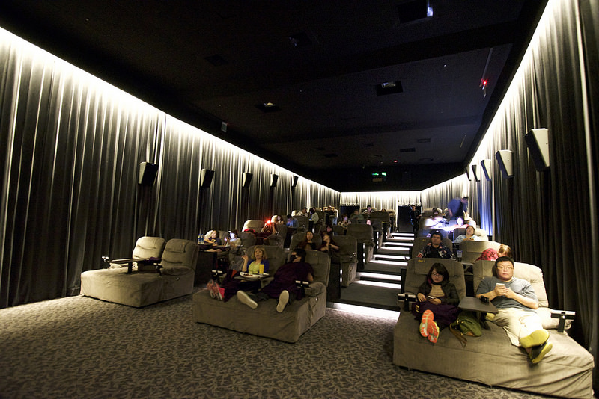

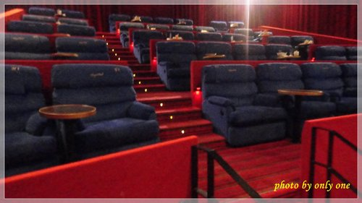
皇家影城
影廳設備
廳內採用寬敞舒適的電動可調式高級沙發躺椅，並有專人送餐、毛毯…等貼心服務
餐廳
餐點方面則與CJ bistro品牌合作， 提供專人現點現做的多樣化精緻美味餐點
大直皇家影城地址
台北市中山區北安路780號B2
台茂皇家影城地址
桃園市蘆竹區南崁路一段112號7樓
30

Slide 31
皇家影城 vs 阿拉摩電影院
相異之處
 | 皇家影城 | 阿拉摩電影院
票價 | 較高(約台幣650元) | 較低(美幣4元,約台幣160元)
電影種類 | 大眾化、熱門電影 | 二輪電影、特殊主題電影
交通方面 | 較方便停車 | 位於市中心，較不方便停車
影廳設備 | 座椅較豪華、寬敞(可躺平) | 座椅較壅擠
餐點價格 | 較低 | 較高
廣告方式 | 網路、口碑 | 報紙、特殊活動
管理方式 | 非老闆直接回應客戶 | 老闆直接回應客戶
31

Slide 32
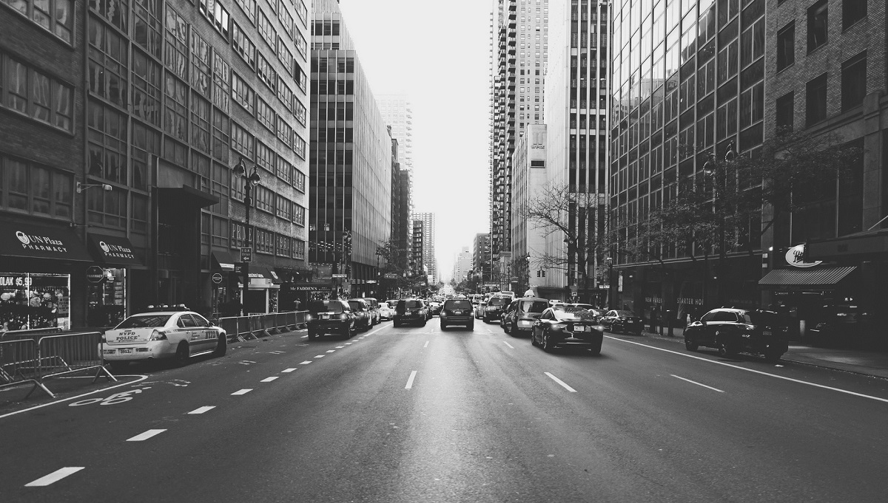
皇家影城 vs
阿拉摩電影院
同樣有銷售酒類及餐點
皇家影城
阿拉摩電影院
影廳內座椅的設計很類似
影廳內送餐方式不會打擾顧客
32

Slide 33
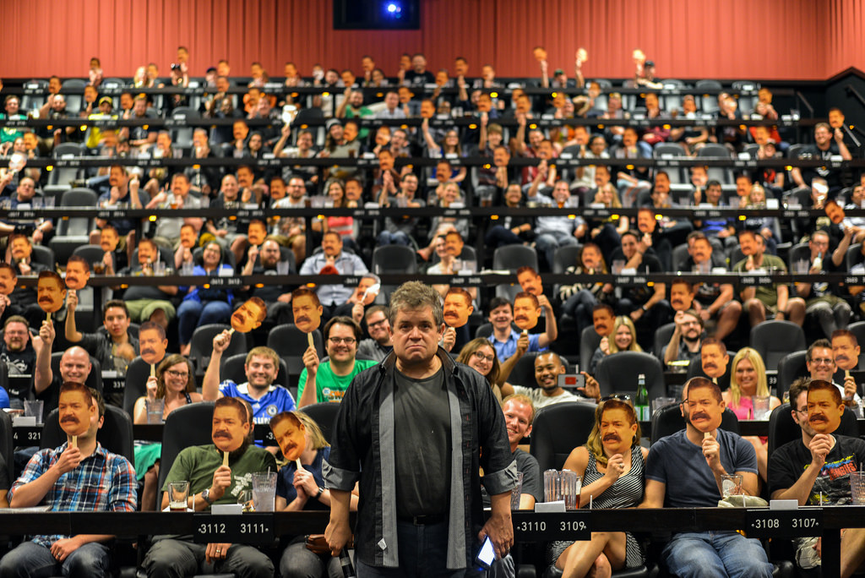
THANKS FOR LISTENING

